Slide 1

虚幻4 VR开发指南
房燕良 https://neil3d.github.io

Slide 2
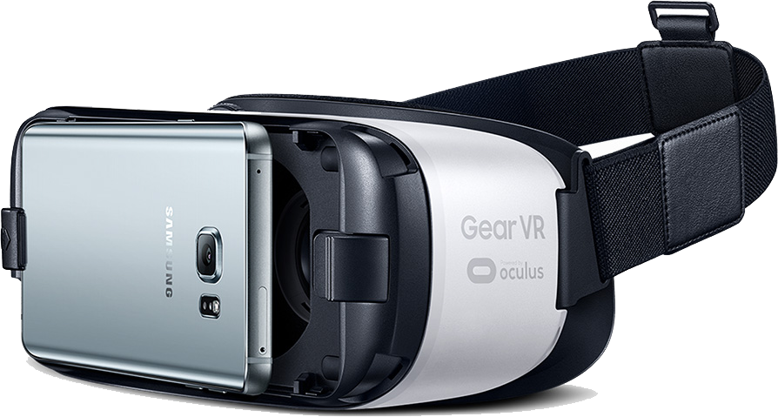
GearVR打包测试
GearVR插件
Project Settings
OSIG文件
GearVR开发环境配置
http://blog.csdn.net/Neil3D/article/details/50767947

Slide 3
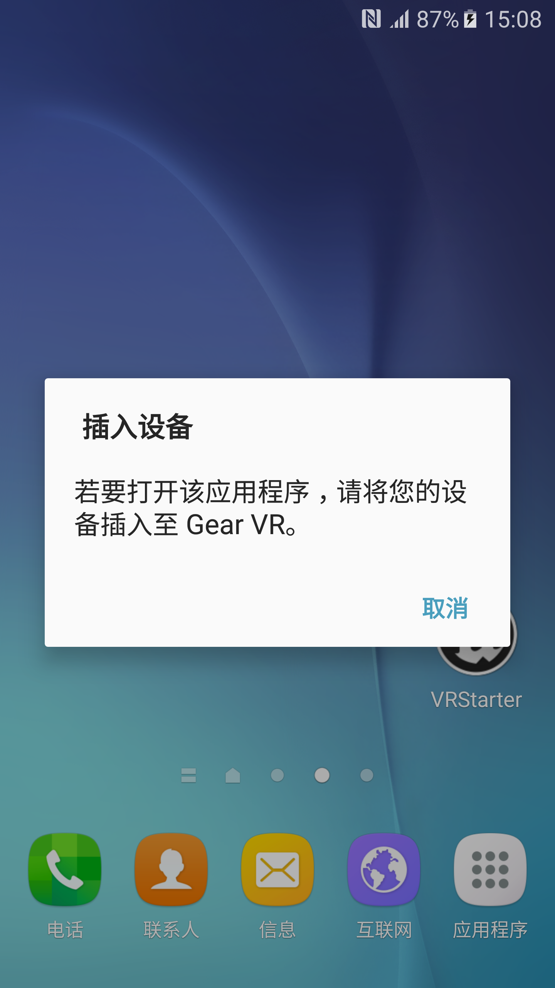
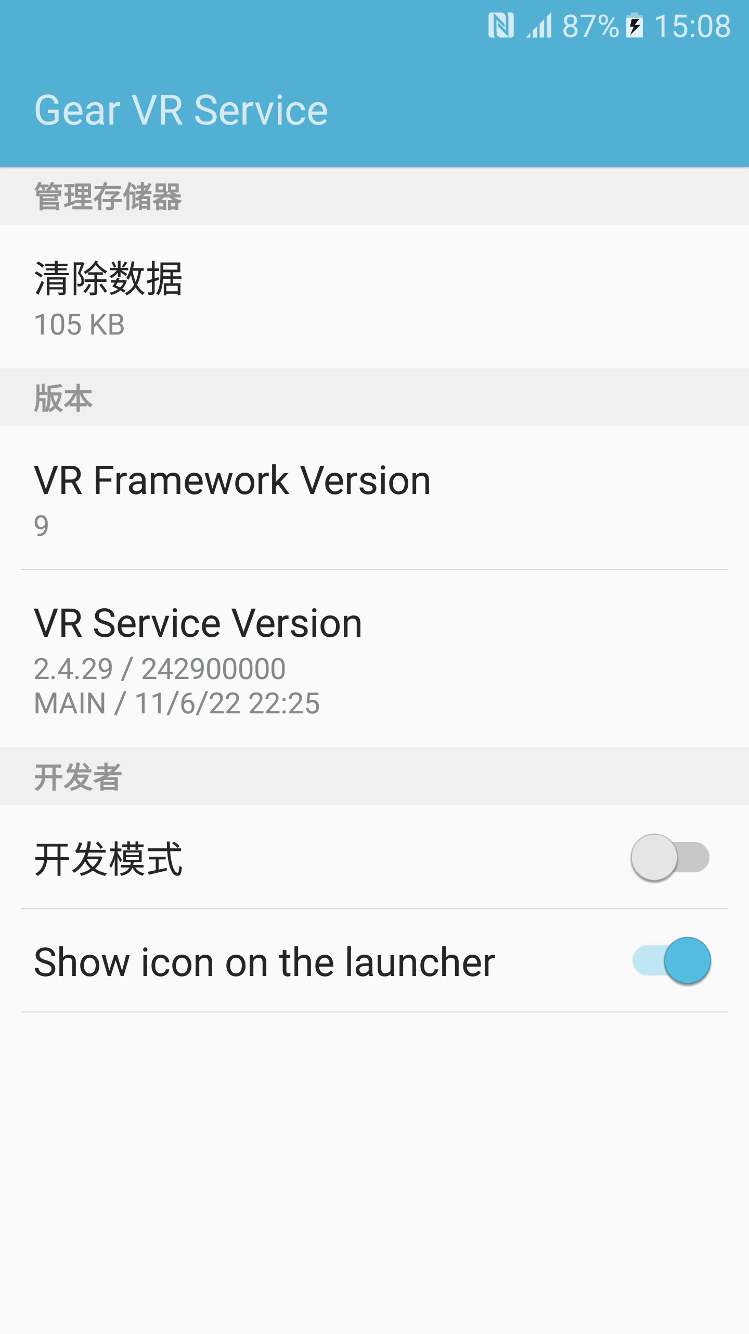
GearVR打包测试

Slide 4

有啥问题？

